Slide 1
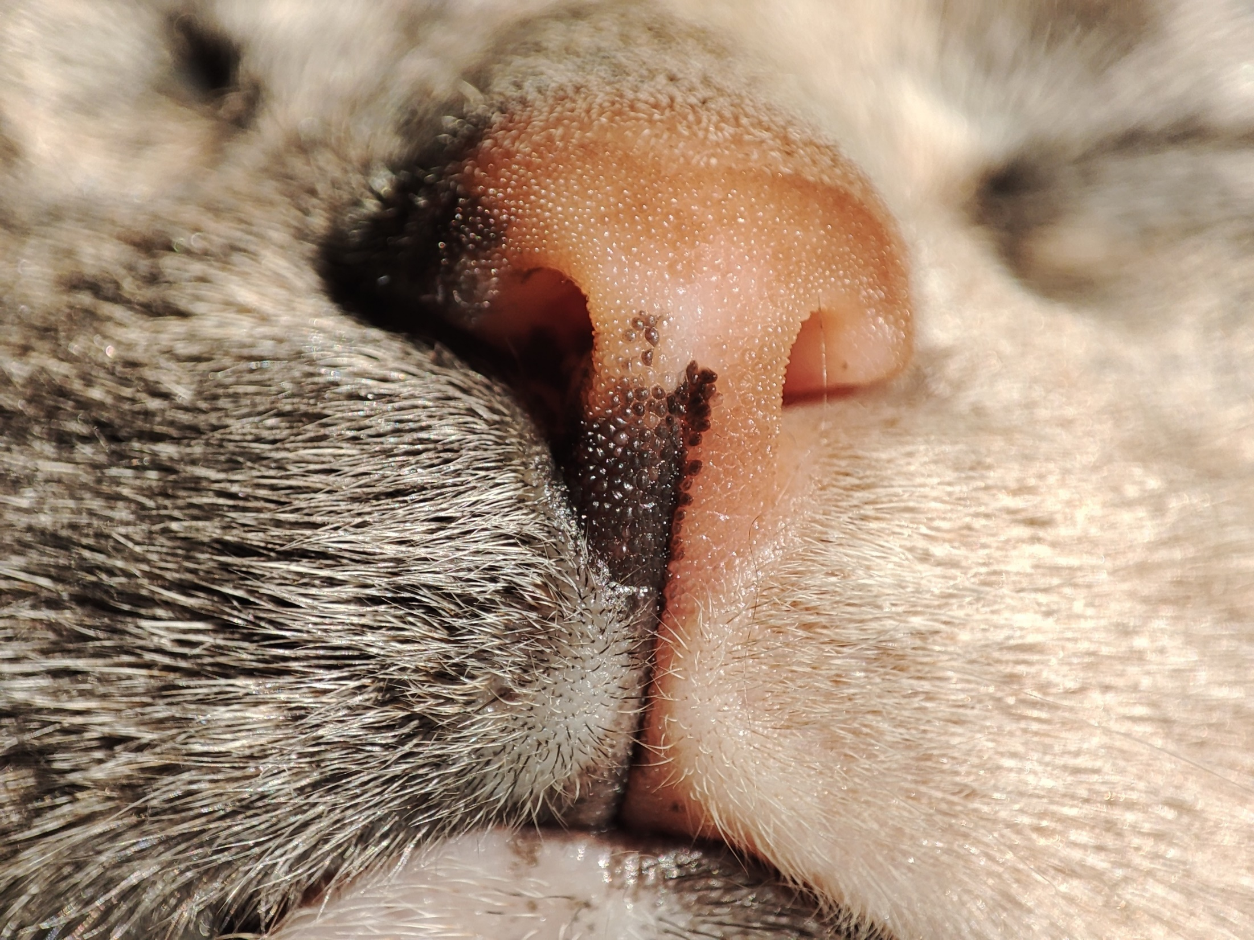
Проект Кодзаева Дамира
Шик-Чирик-Мяу-Гав

Slide 2
Мне никогда не бывает скучно дома. Сейчас расскажу, почему…

Slide 3
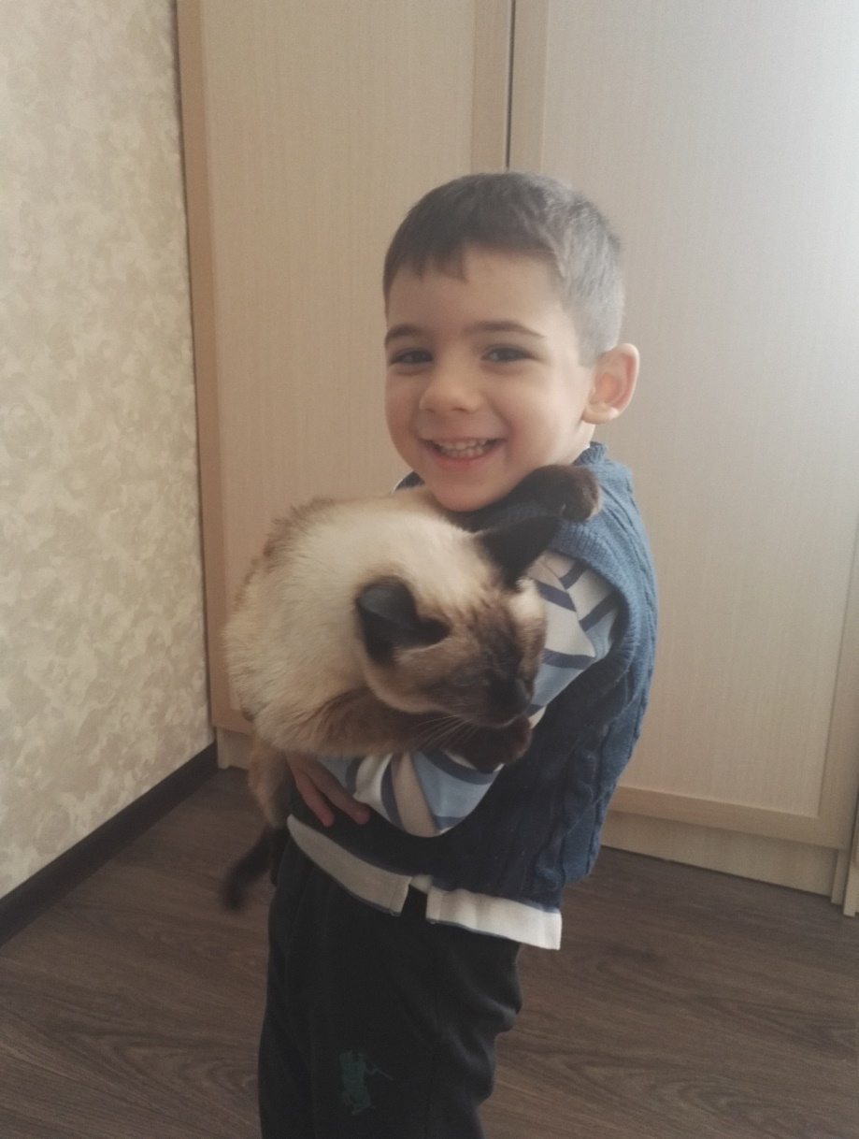
Практически с самого рождения со мной была наша кошка, которую так и звали «Кися»

Slide 4
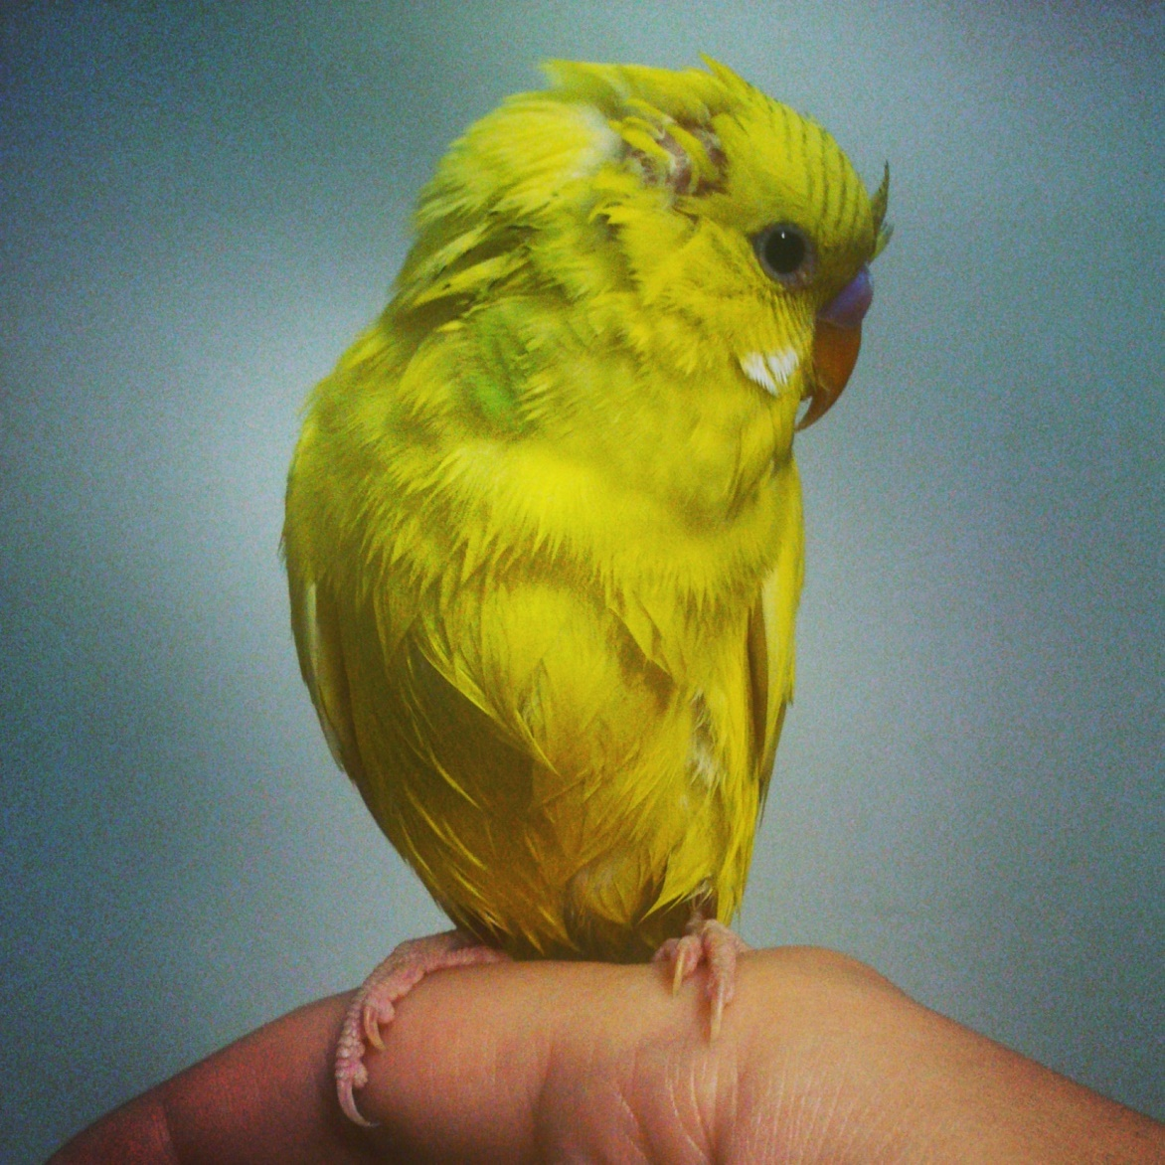
Когда мне был год, появился Арчик.

Slide 5
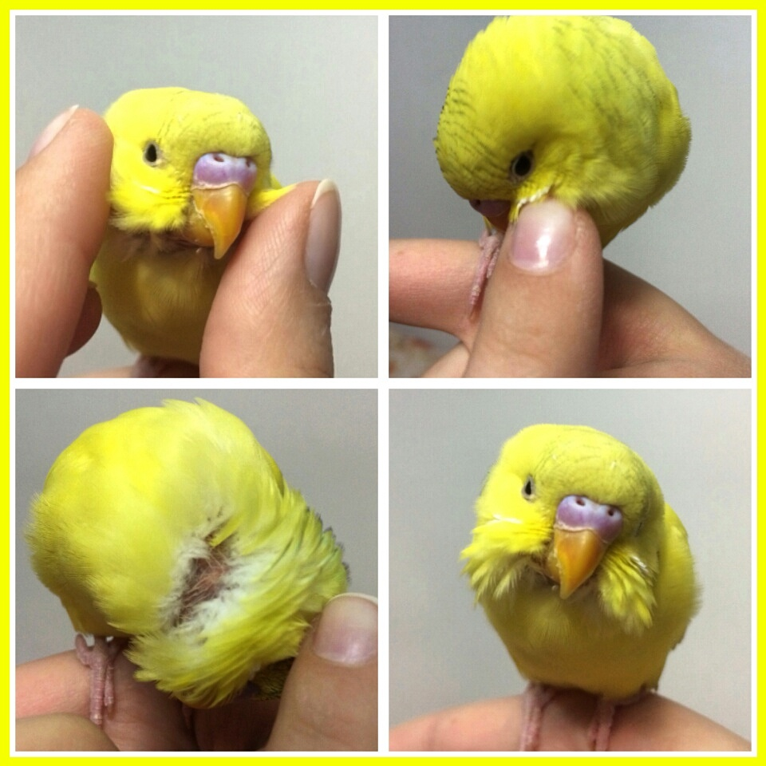
Он очень любит почесушки.

Slide 6
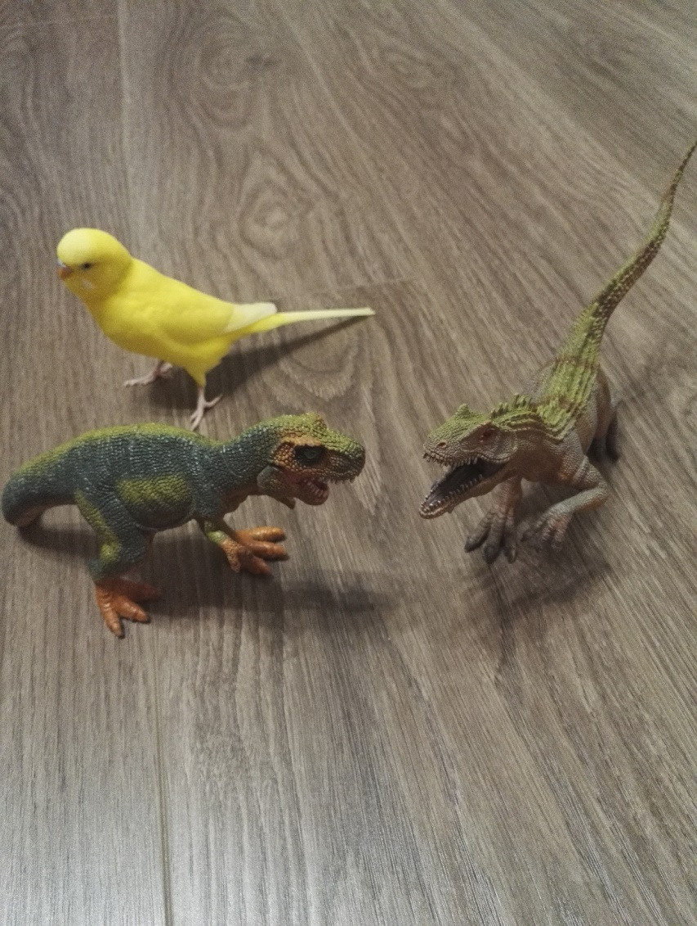
Он очень общительный и смелый.

Slide 7
Он ладил даже с нашей кошкой.

Slide 8
Потом наша кошка заболела и умерла…

Slide 9
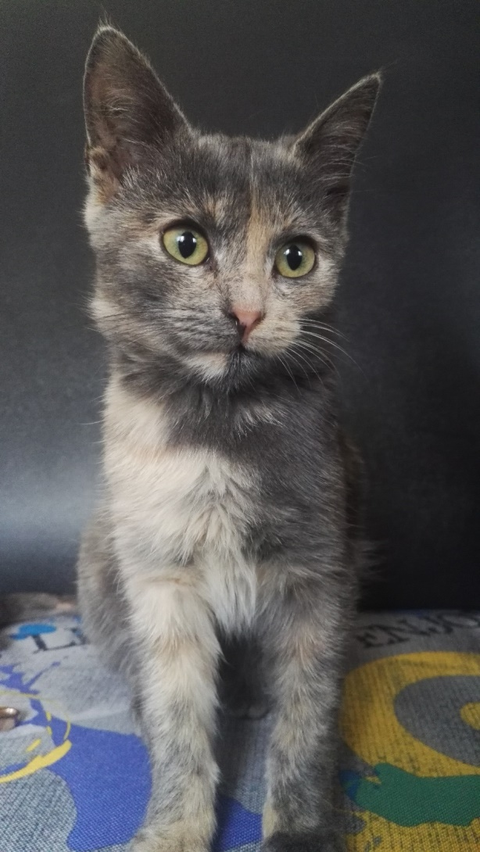
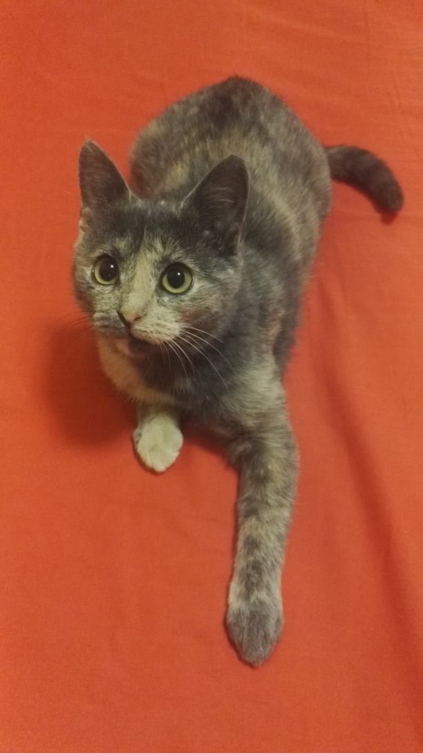
А четыре года назад, совершенно случайно, у нас появилась Софа.

Slide 10
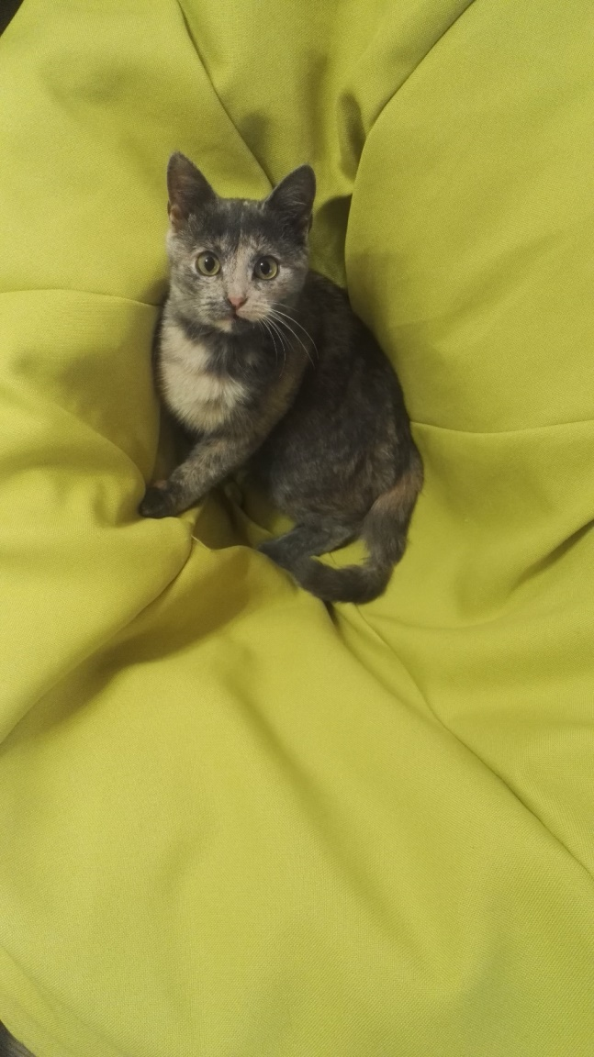
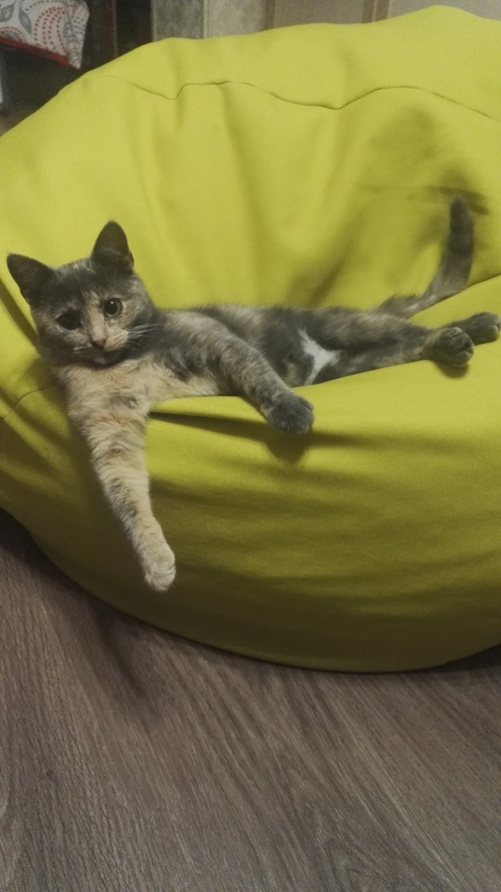
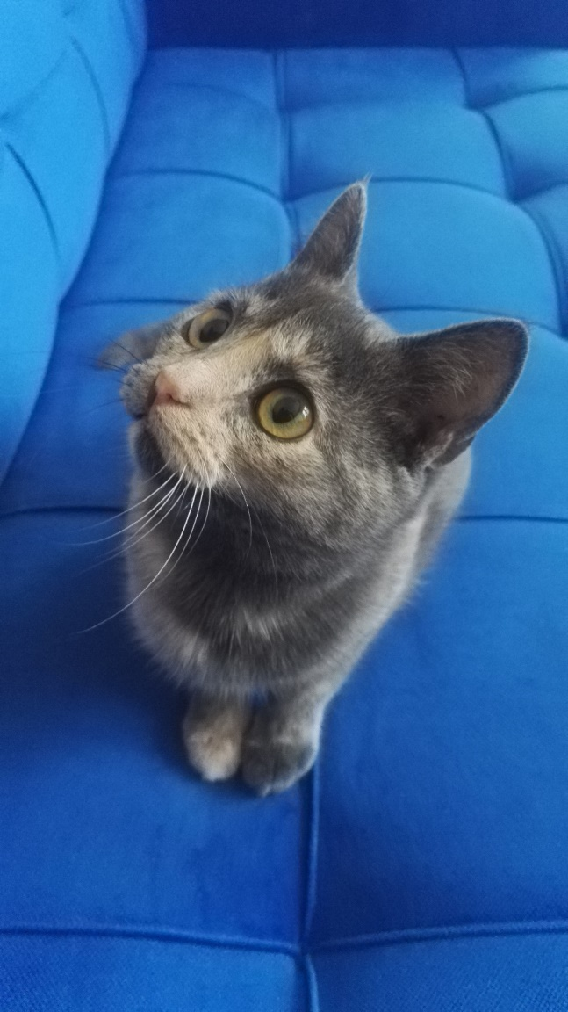

Slide 11
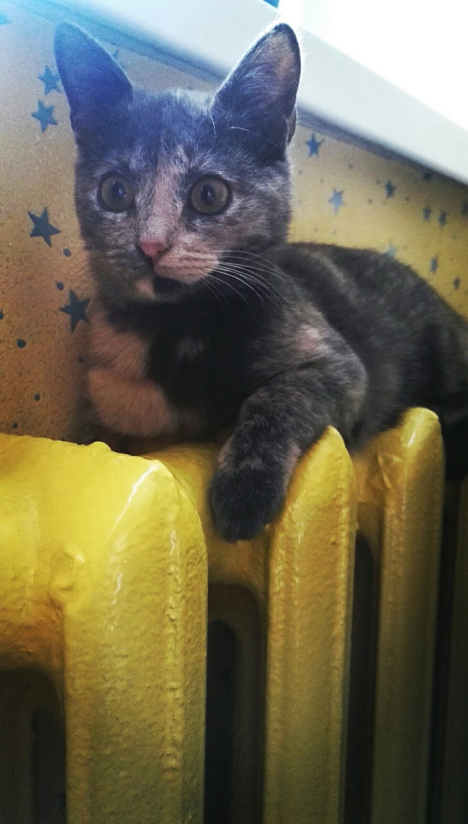
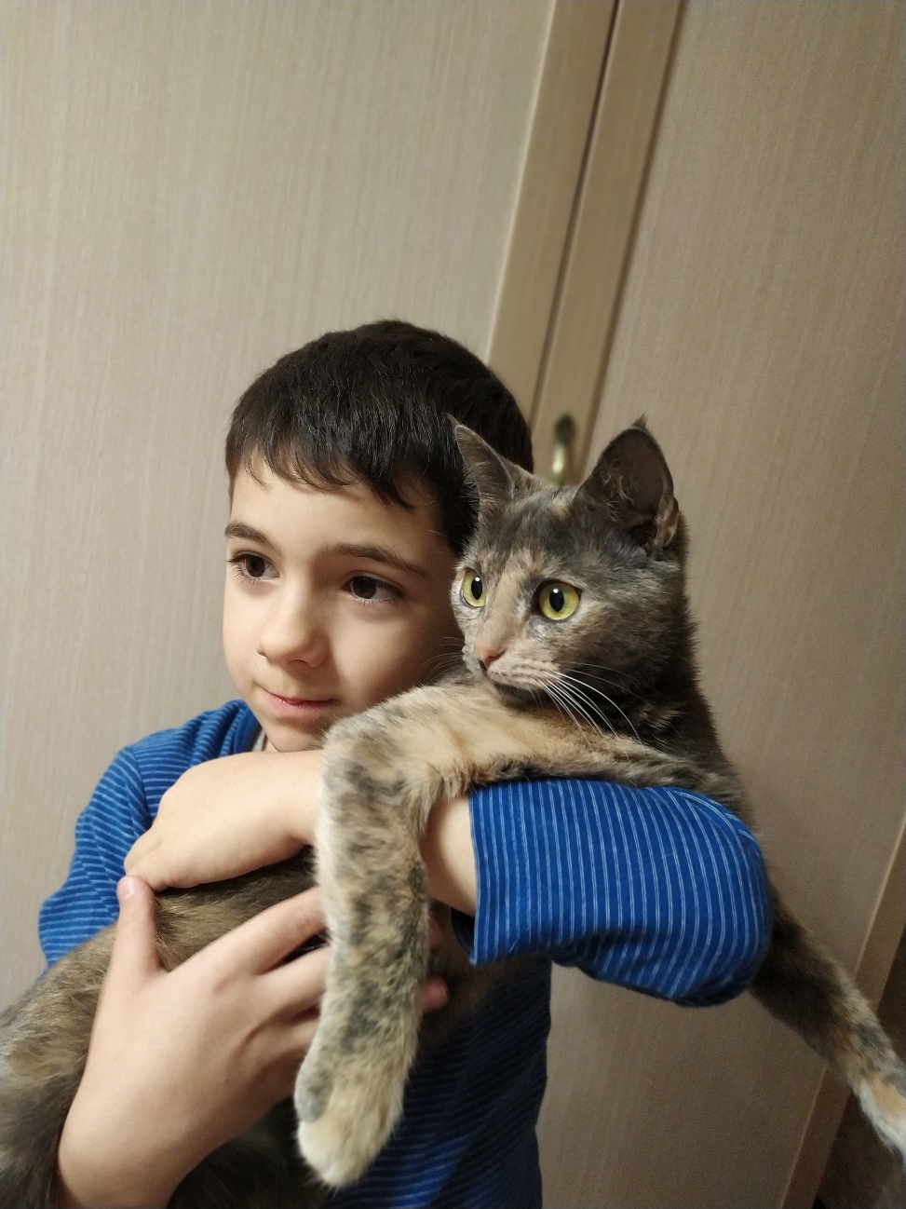

Slide 12
Арчик очень хотел общаться с Софой…

Slide 13
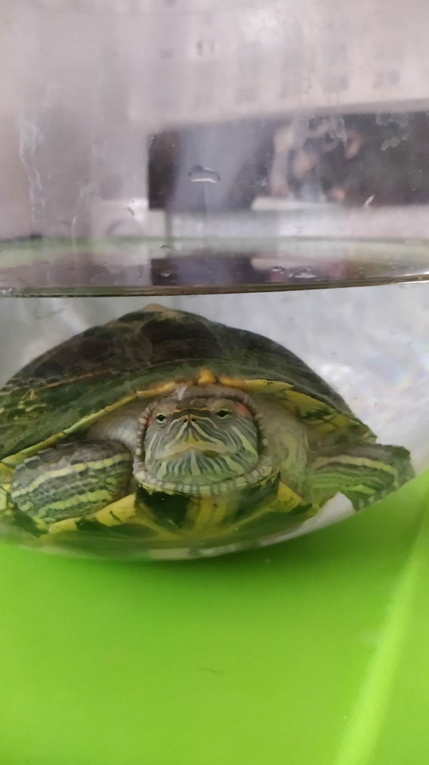
А полтора года назад…внезапно…появился Фреддик…Он был весь в тине и жил несколько лет в очень маленьком аквариуме…

Slide 14
Даже Софа не понимала, как он жил в таких условиях?!

Slide 15
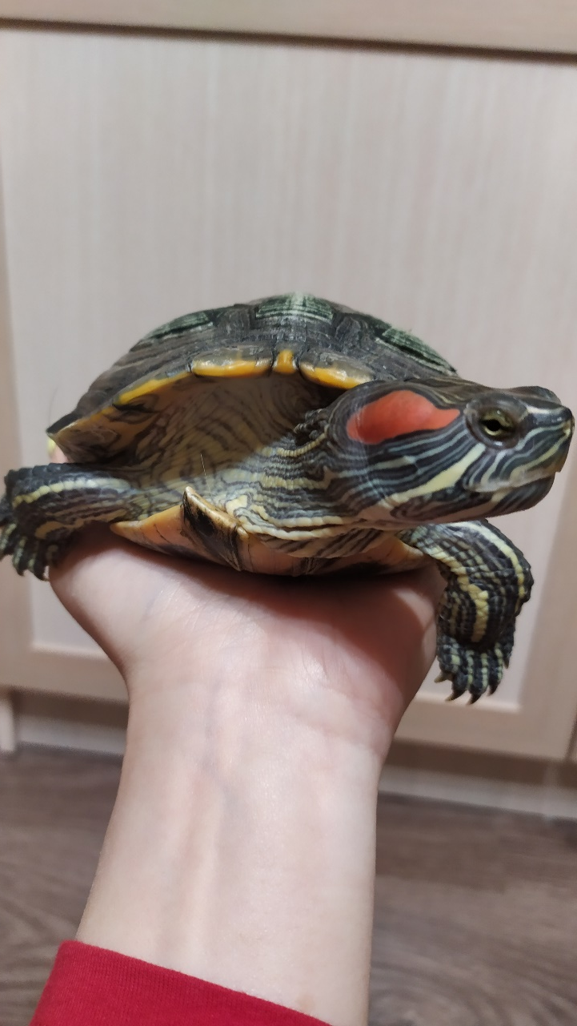
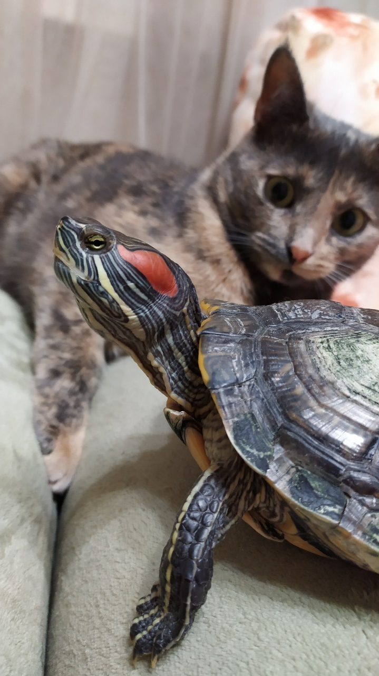

Slide 16
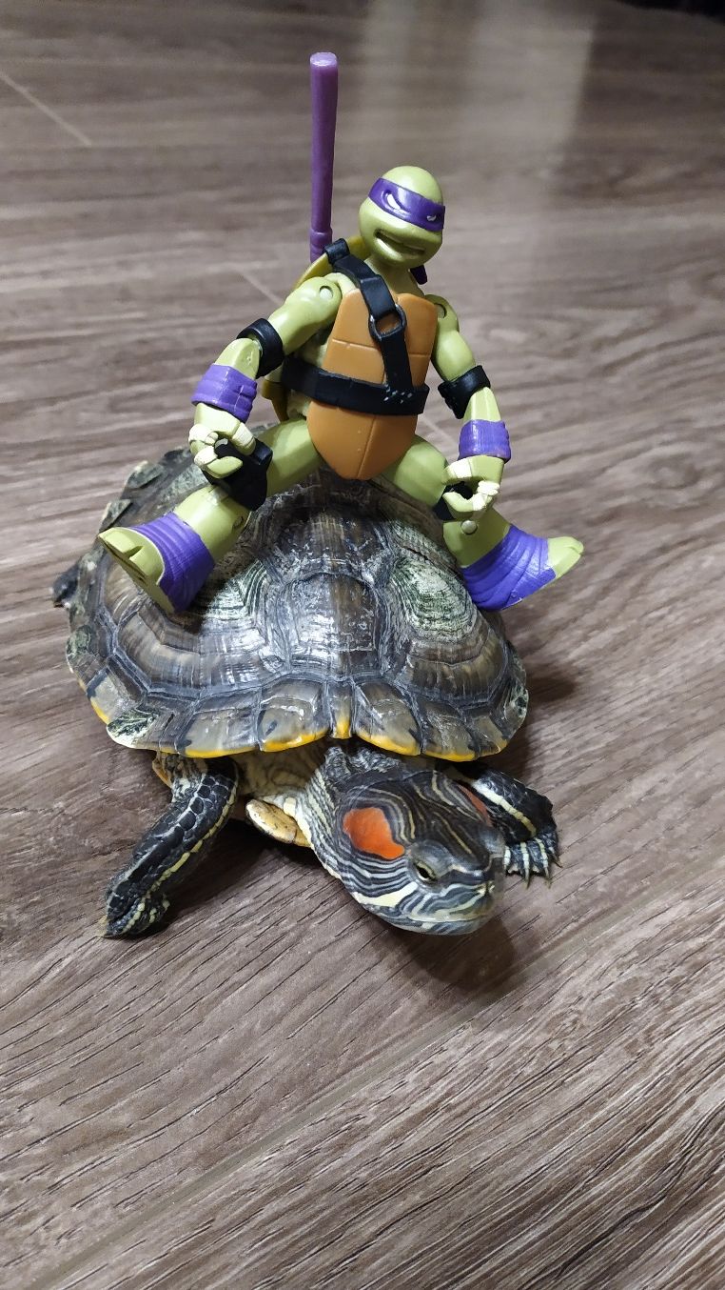
Фреддик любит смотреть в окно и гулять по квартире.

Slide 17
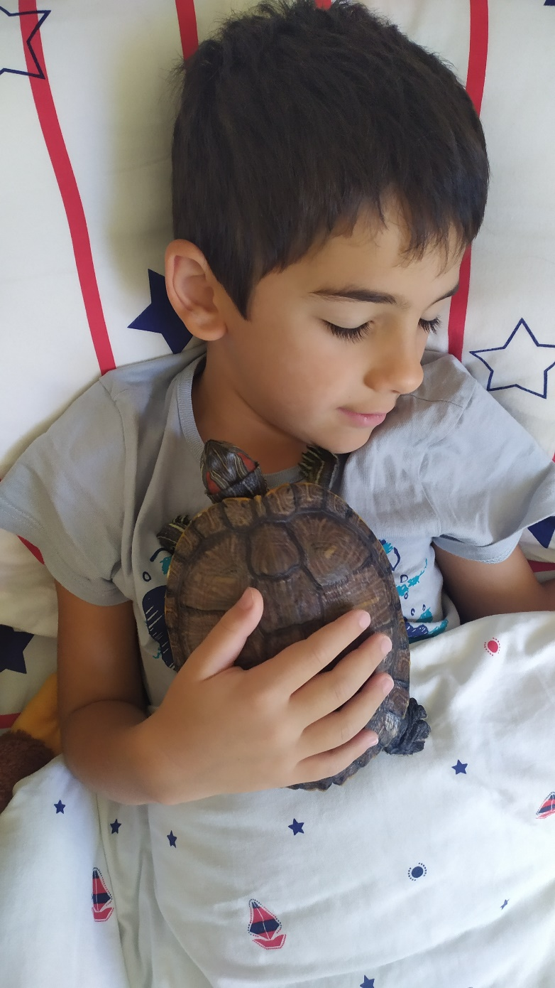
Любит прятаться и сидеть на ручках.

Slide 18
Он даже успел обновить панцирь.

Slide 19
Теперь у него просторный аквариум, где он может позагорать вытянув лапки.

Slide 20
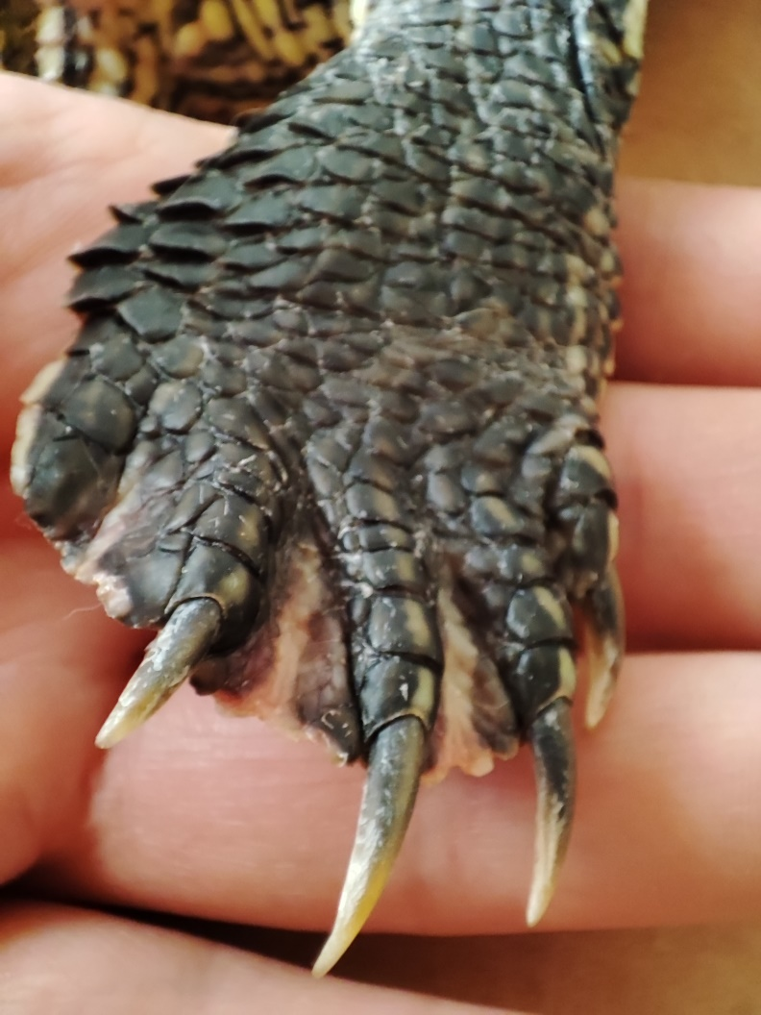
У него хороший нюх и острые когти.

Slide 21
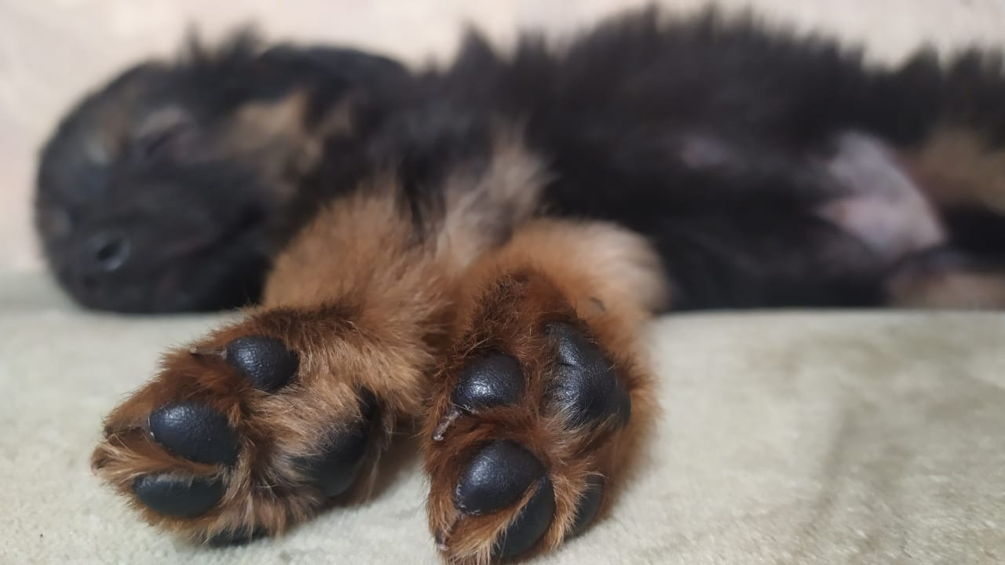
А в этом году появилась Буся. Мы взяли её из приюта… Она была там самая маленькая и грустная…

Slide 22
Она сразу же заняла первый этаж домика Софы.

Slide 23
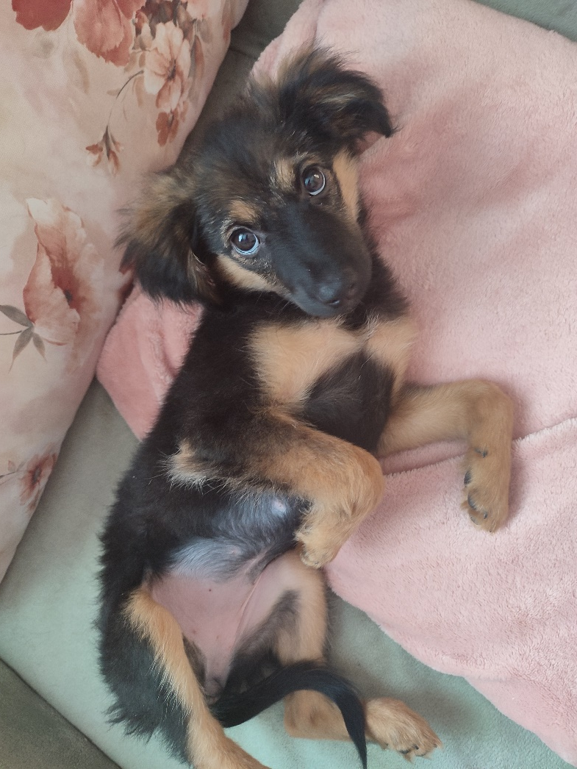
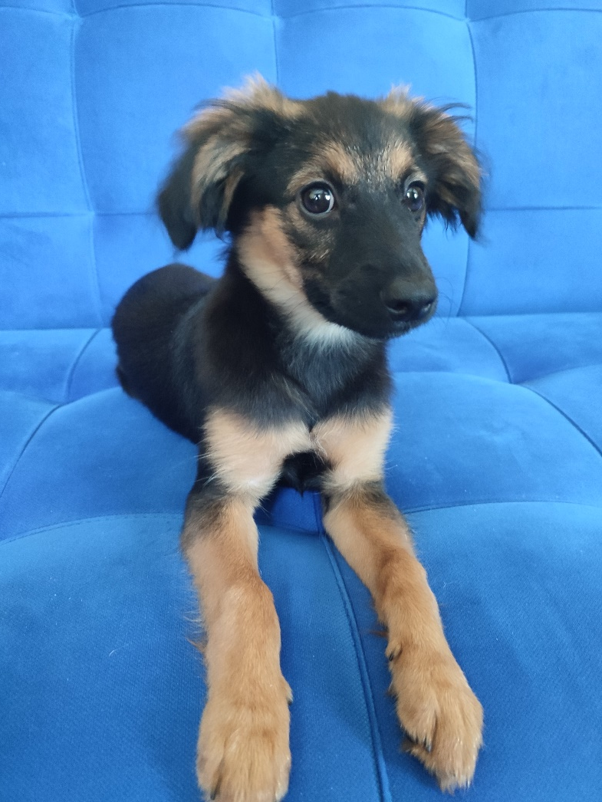
За несколько месяцев она очень изменилась.

Slide 24
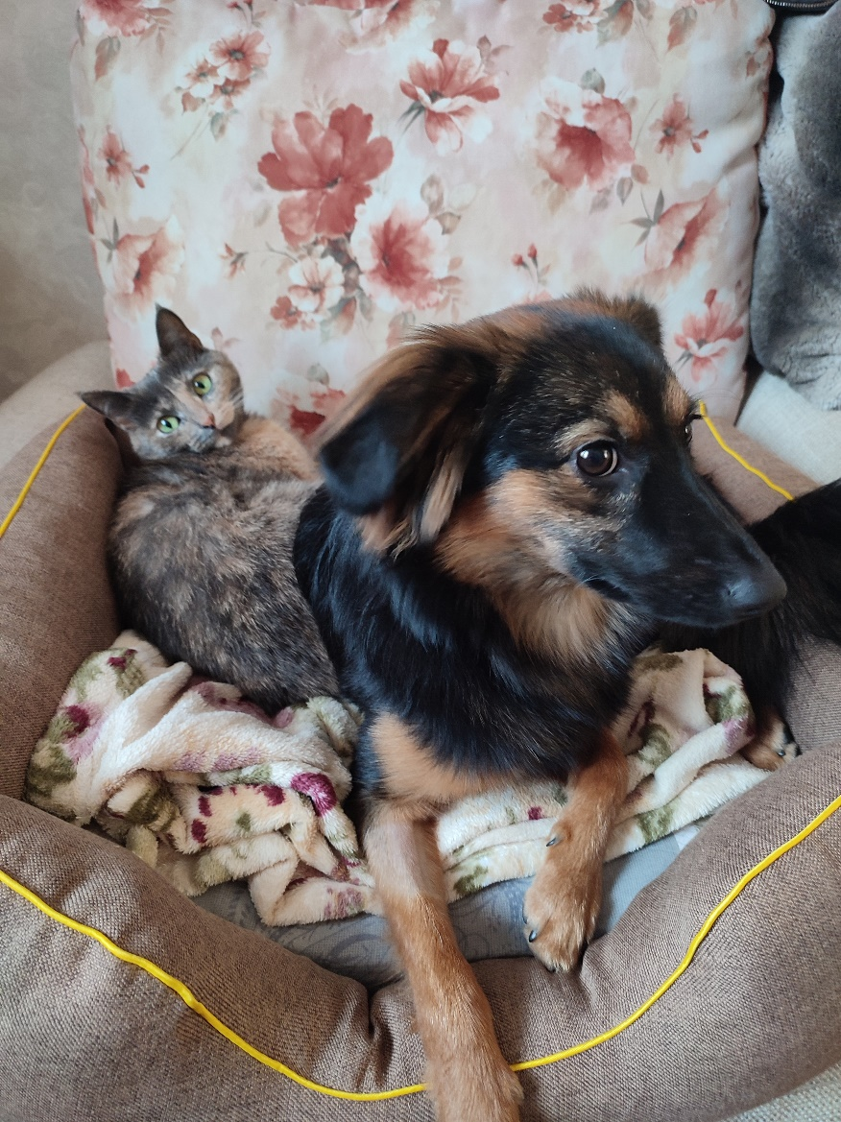
С Софой у них своеобразные отношения…

Slide 25
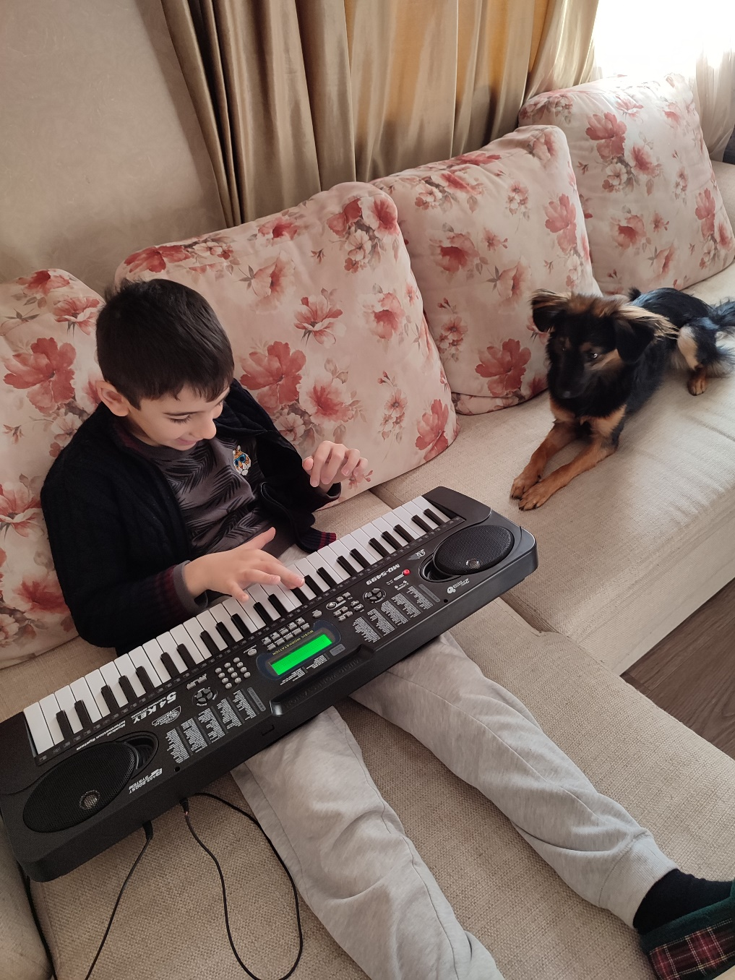

Slide 26
Теперь Вы понимаете, почему мне не приходится скучать?)

